Slide 1
UAS
PEMROGRAMAN BERORIENTASI OBJEK

Slide 2
TUJUAN PEMBELAJARAN
Mengetahui bagaimana cara sistem hotel bekerja
Bisa memahami dan mengaplikasikanya ke projek serupa
Memahami fungsi sistem operasi hotel

Slide 3
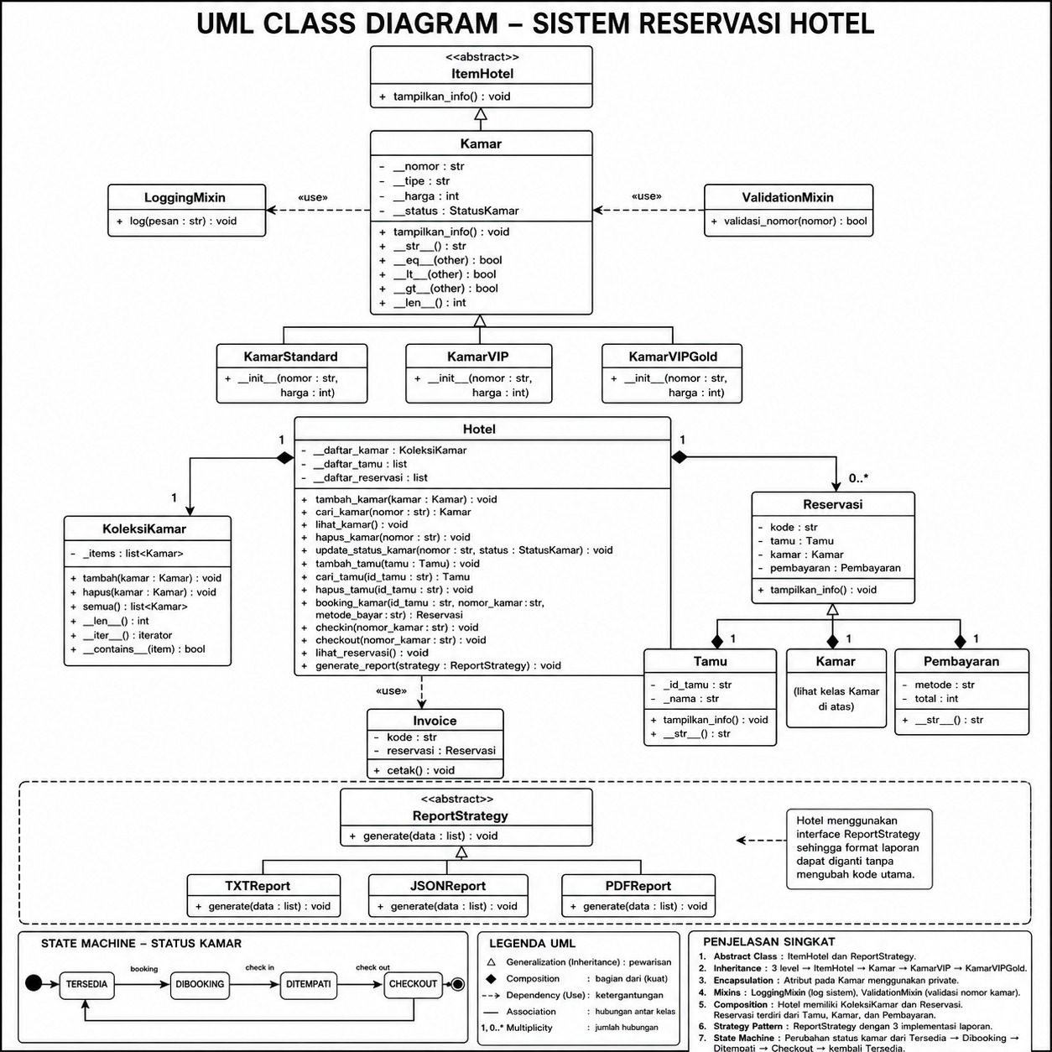
UML CLASS DIAGRAM
-RESERVASI HOTEL-

Slide 4
KELAS INDUK
class ItemHotel(ABC):
@abstractmethod
def tampilkan_info(self):
Pada kode di samping ini menunjukkan bahwa semua item hotel memiliki fungsi untuk menampilkan informasi
ENCAPSULATION
Pada kode diatas ini menunjukkan bahwa semua menampilkan data dari hotel yang di sembunyikan
self.__nomor
self.__tipe
self.__harga
self.__status

Slide 5
Inheritance
(Pewarisan)
ItemHotel
-Kamar
-KamarStandard
KamarVIP
KamarVIPGold
def update_status_kamar(
self,nomor,status
):
kamar = self.cari_kamar(
nomor
)
if not kamar:
raise DataTidakDitemukanError(
"Kamar tidak ditemukan"
)
kamar.status = status
Pada kode diatas dibuat menggunakan konsep pewarisan sehingga kode lebih rapi dan mudah dikembangkan

Slide 6
MIXINS - ValidationMixin
LoggingMixin
ValidationMixin
def log(self, pesan):
def validasi_nomor(self, nomor):
MIXINS digunakan/berfungsi untuk mencatat aktivitas sistem
MIXINS digunakan/berfungsi untuk memvalidasi nomor kamar
*

Slide 7
State Machine
TERSEDIA
BOOKING
DI BOOKING (CHECK IN)
DI TEMPATI ( CHECK OUT)
CHECK OUT
TERSEDIA
def __init__(
self,
nomor,
tipe,
harga
):
self.__nomor = nomor
self.__tipe = tipe
self.__harga = harga
self.__status = StatusKamar.TERSEDIA
Pada State Machine diatas dibuat untuk mengatur status kamar agar sesuai alur bisnis hotel.

Slide 8
Operator Overloading
__str__()
__eq__()
__lt__()
__gt__()
__len__()
Strategy Pattern
Kode diatas adalah operator yang digunakan pada kelas kamar
Report Strategy
TXTReport
Operator | Kegunaan
__str__ | Menampilkan nama kamar
__eq__ | Membandingkan kamar
__lt__ | Kamar lebih kecil
__gt__ | Kamar lebih besar
__len__ | Panjang nomor kamar
JSONReport
PDFReport
Pada StrategyPattern format laporan dapat diganti tanpa harus mengubah sistem utama

Slide 9
CRUD CODE
CRUD Kamar
Create → tambah_kamar()
Read → cari_kamar(), lihat_kamar()
Update → update_status_kamar()
Delete → hapus_kamar()
CRUD adalah operasi dasar dalam pengelolaan data. Pada sistem reservasi hotel ini, CRUD diterapkan untuk mengelola data kamar dan tamu, sehingga data dapat ditambahkan, dilihat, diperbarui, maupun dihapus sesuai kebutuhan pengguna.
CRUD Tamu
Create → tambah_tamu()
Read → cari_tamu(), lihat_tamu()
Update → (belum ada)
Delete → hapus_tamu()

Slide 10
Proses Reservasi
Tambah Tamu
↓
Pilih Kamar
↓
Booking
↓
Pembayaran
↓
Reservasi dibuat
↓
Check In
↓
Check Out
Pada proses reservasi ini ini adalah seluruh alur utama pada penggunaan sistem hotel.

Slide 11
TERIMA KASIH..

